Slide 1

ir sensor filtered 코드 설명
20252356 전철환

Slide 2
1. 시간 복잡도, 공간 복잡도 설명
시간 복잡도 : 입력된 N의 크기에 따라 실행되는 조작의 수
표기법 - 최상의 경우 – 오메가 표기법 - 평균의 경우 – 세타 표기법 - 최악의 경우 – 빅오 표기법
공간 복잡도 : 알고리즘이 실행될 때 사용하는 메모리의 양
Notes:
먼저, 시간 복잡도와 공간 복잡도의 개념부터 보겠습니다.
시간 복잡도는, 입력의 크기 n에 따라 알고리즘이 수행하는 연산의 수가 어떻게 증가하는지를 나타내는 지표입니다. 보통 빅오 표기법을 사용해서 나타냅니다.
이때, 같은 알고리즘이라도 입력 데이터의 상태에 따라서
가장 빨리 끝나는 상황인 최상(best) 경우
일반적으로 기대되는 보통 상황인 평균(average) 경우
가장 오래 걸리는 최악의 상황인 최악(worst) 경우
이렇게 세 가지로 나눠서 시간 복잡도를 분석할 수 있습니다.
그리고 공간 복잡도는, 알고리즘이 실행될 때 입력 크기 n에 따라 추가로 사용하는 메모리의 양을 나타냅니다. 마찬가지로 빅오 표기를 사용해서, n에 비례하는지, 상수인지 등을 표현합니다.”

Slide 3
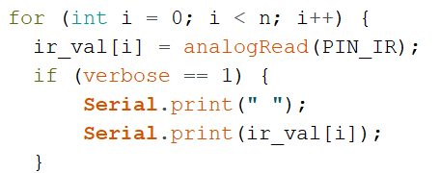
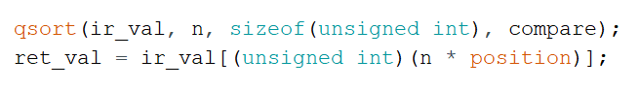
2. ir sensor filtered 의 시간 복잡도 분석
코드의 핵심 연산법 : qsort 정렬 - 최악의 경우 : O(n²) - 평균의 경우 : O(n log n)
^{센서값을 n번 읽음 => O(n)}
^{Qsort 정렬 평균의 경우 => O(n log n)}
Positon 위치의 값 -> 인덱스 접근 => O(1)
Notes:
다음은 ir_sensor_filtered 함수의 시간 복잡도를 분석해보겠습니다.
이 함수의 핵심 연산은 바로 qsort 정렬입니다.
코드를 보시면 센서 값을 n번 읽기 때문에 이 부분의 시간 복잡도는 O(n) 입니다.
그 다음 줄을 보면,
여기서 qsort는 평균적인 경우 시간 복잡도는 O(n log n) 이고, 최악의 경우에는 O(n²) 까지 걸릴 수 있습니다.
마지막으로, position에 해당하는 인덱스를 한 번 접근해서 값을 꺼내오는 부분은 단순한 배열 인덱스 접근이라서 O(1) 입니다.

Slide 4
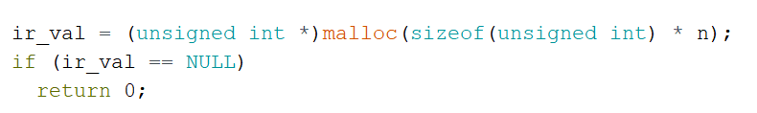
3. ir sensor filtered 의 공간 복잡도 분석
동적 할당된 배열 크기 -> n개의 unsigned int => O(n)
나머지 변수들은 상수 크기 => O(1)
Notes:
마지막으로, 공간 복잡도를 보겠습니다.
이 코드에서 malloc(맬록)을 사용해서 unsigned int 타입 n개를 저장할 수 있는 배열을 동적으로 할당합니다. 즉, 추가로 필요한 메모리의 크기가 n에 비례하기 때문에 이 배열이 사용하는 공간 복잡도는 O(n) 입니다.”
하지만 나머지 변수들은 개수가 고정된 상수 개수의 변수들이기 때문에 O(1) 만큼만 메모리를 사용합니다.

Slide 5
4. 출처
https://blog.chulgil.me/algorithm/

